Slide 1

台灣動物介紹
資料蒐集：阿珉

Slide 2
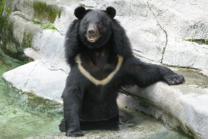
臺灣黑熊
胸前有白色的V字形斑紋
臺灣最大型的陸生哺乳動物
黃昏或夜晚時外出覓食
腳板也是像人類般平貼地面

Slide 3
資料來源
http://newweb.zoo.gov.tw/Pager/Show/ZooData_Index_Show.aspx?Animal_ID=8

